Slide 1
OSOBY S POSTIŽENÍM V UMĚNÍ
ČLOVĚK S DOWNOVÝM SYNDROMEM JAKO HEREC V DIVADLE

Slide 2
STRACH Z NEZNÁMÉHO
CHYBÍ INFORMOVANOST, ZKUŠENOSTI
TABU TÉMA
OD SEPARACE K INKLUZI
FORMOVÁNÍ HODNOT A POSTOJŮ

Slide 3

MAMINKO, JSI DŮLEŽITÁ JAKO ŠRAŇKY V TUNELU!
PRVNÍ BRNĚNSKÉ DIVADLENÍ VYSTOUPENÍ
S HERCI S DS
PŘIBLÍŽENÍ ŽIVOTA JEDINCŮ S DS
JINÝ KULTURUNÍ ZÁŽITEK

Slide 4
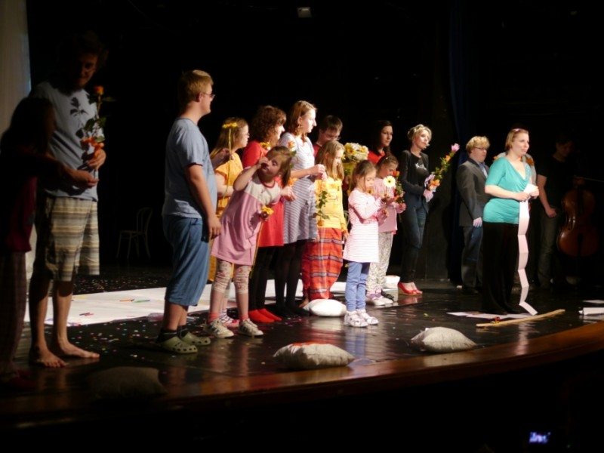
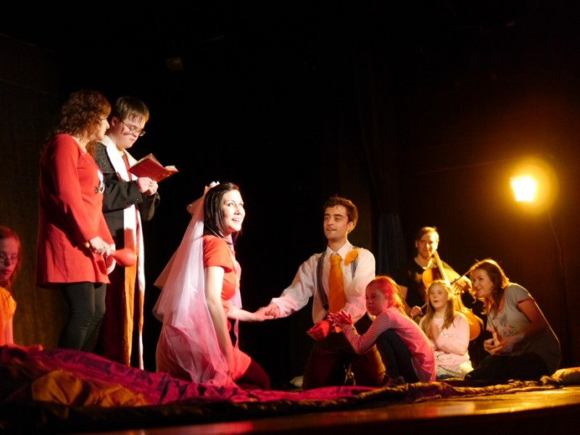
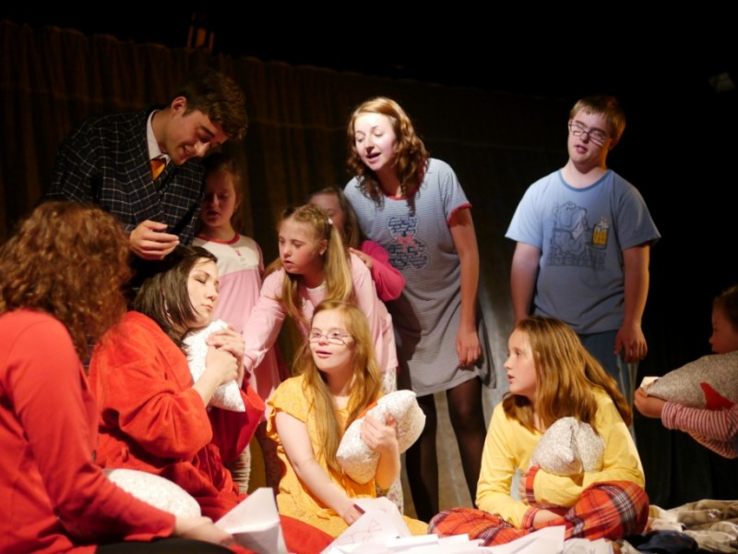
DOPORUČENÍ
REÁLNÝ POHLED NA POTŘEBY OSOB S POSTIŽENÍM
AKCEPTACE JEDINCE S POSTIŽENÍM

Slide 5
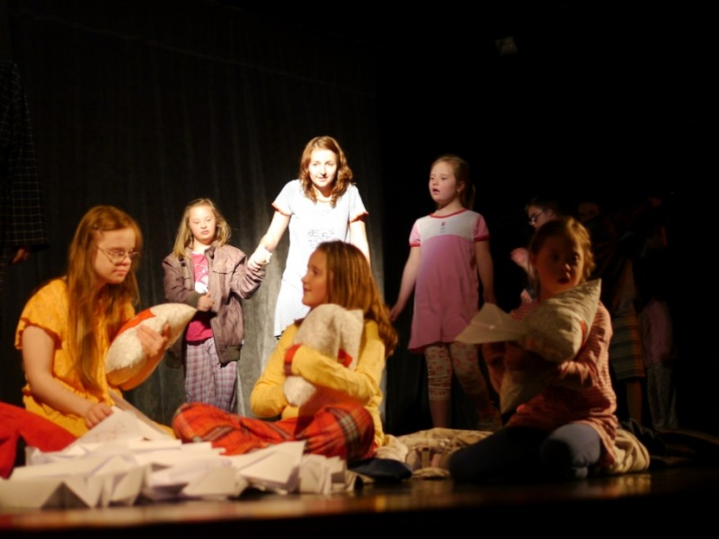
PŘÍNOS
ZAMYŠLENÍ LIDÍ, KTEŘÍ NEMAJÍ OSOBNÍ ZKUŠENOST S LIDMI S POSTIŽENÍM
PŘISPÍVÁ K EMPATII, PŘEDVÍDÁNÍ JEDNÁNÍ OSOBY S POSTIŽENÍM
PODPORA INKLUZE
AKCEPTACE ODLIŠNOSTI
ZTRÁTA STRACHU
VYVRACENÍ DOMNĚNEK A STEREOTYPNÍCH NÁZORŮ
ROZŠIŘOVÁNÍ POVĚDOMÍ VEŘEJNOSTI O RŮZNÝCH TYPECH POSTIŽENÍ

